Slide 1
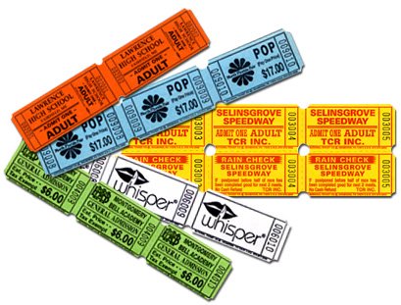
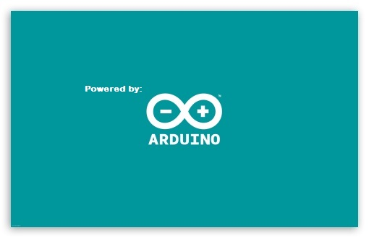

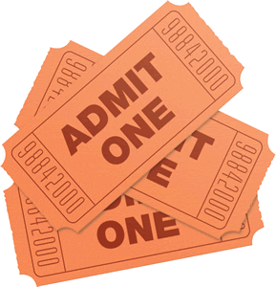
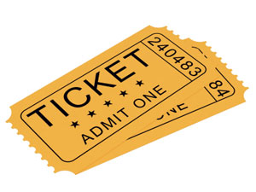
Proyecto microcontroladores
Automatización de venta de tiquetes en la cafetería
Presentado por: Melet Chirino – Malorys Elles

Slide 2

Objetivos
Aprender a utilizar los módulos RFID de arduino.
Utilizar este conocimiento y aplicarlo en la vida cotidiana.

Slide 3
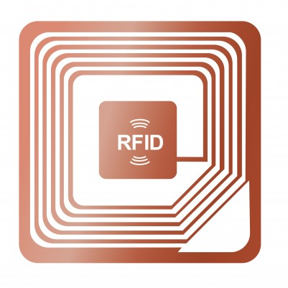
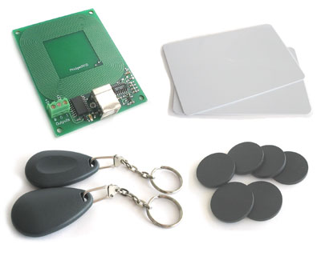
Comunicación RFID
Identificacion por radiofrecuencia (Radio Frecuency Identification) es un sistema de almacenamiento y recuperacion de datos remoto que usa dispositivos denominados tags RFID.

Slide 4
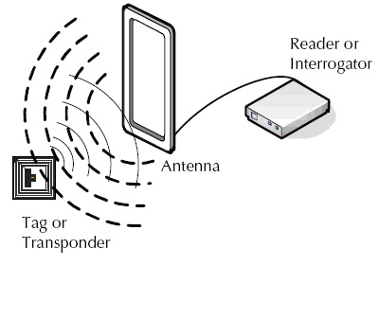

Slide 5


Shield NFC
Para utilizar la comunicación RFID se utilizó el shield NFC v.2 el cual incorpora la tecnología de comunicación RFID y viene con su propia antena.
Near Field Comunication

Slide 6
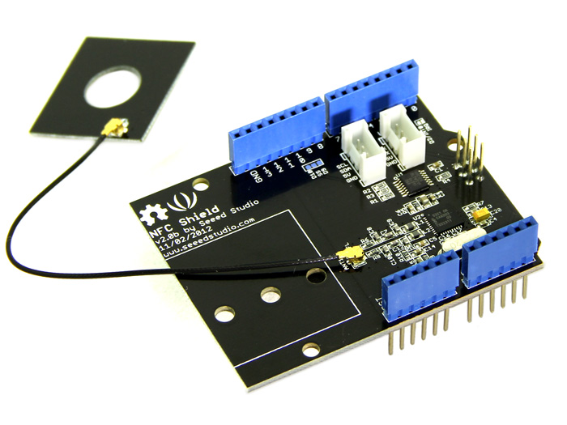
Shield NFC

Slide 7
Propuesta de proyecto
Utilizar un sistema RFID para optimizar la adquisición del tiquete para el almuerzo en cafetería.

Slide 8


Slide 9










Slide 10

